Slide 1

«ПРОГРАММНОЕ ОБЕСПЕЧЕНИЕ НАСТРОЙКИ И ДИАГНОСТИКИ ОТДЕЛЬНЫХ УЗЛОВ ПРИЕМО-ПЕРЕДАЮЩЕГО МОДУЛЯ»
BSUIR
Кафедра информатики
Студент: Кондрашов Иван Денисович
группа 953504
Руководитель: Ст.преподаватель Гламаздин Игорь Иванович

Slide 2
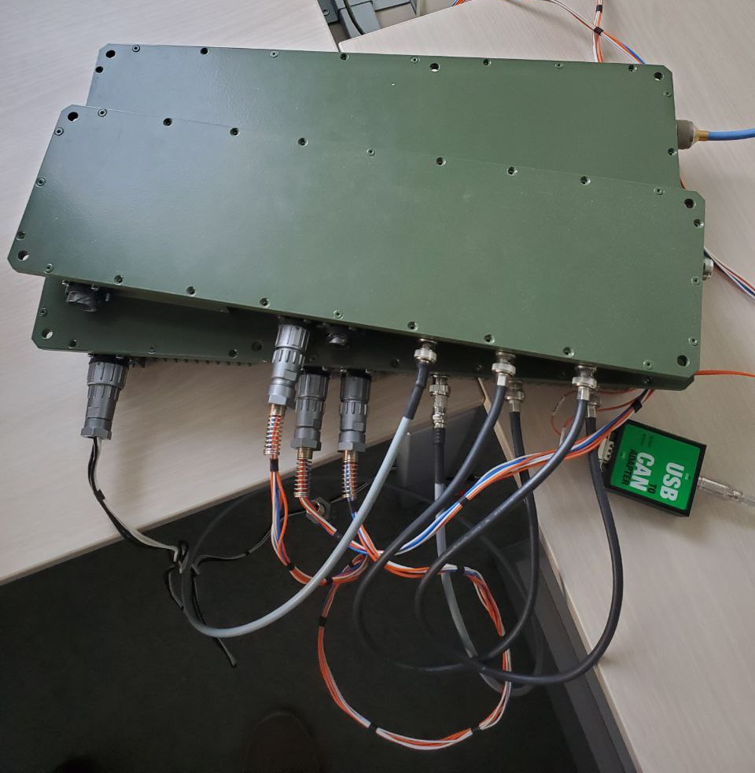
Подключенные приемный и приемо-передающий модули

Slide 3
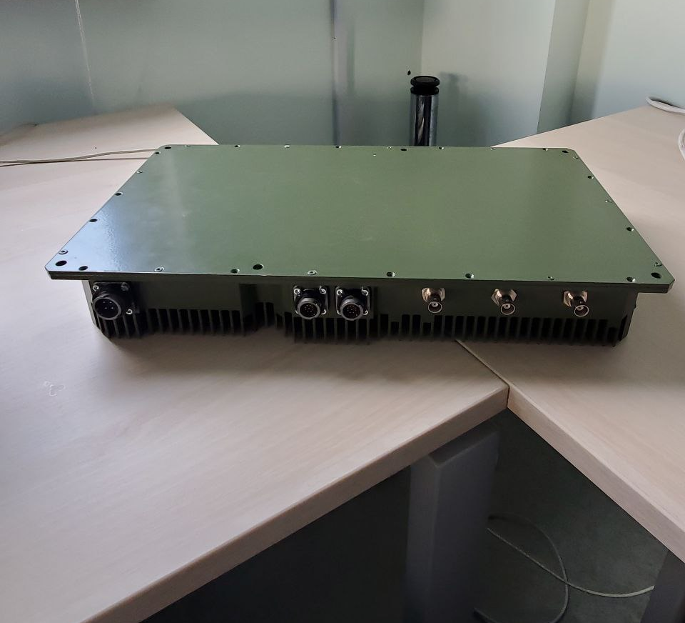
Процесс подключения

Slide 4
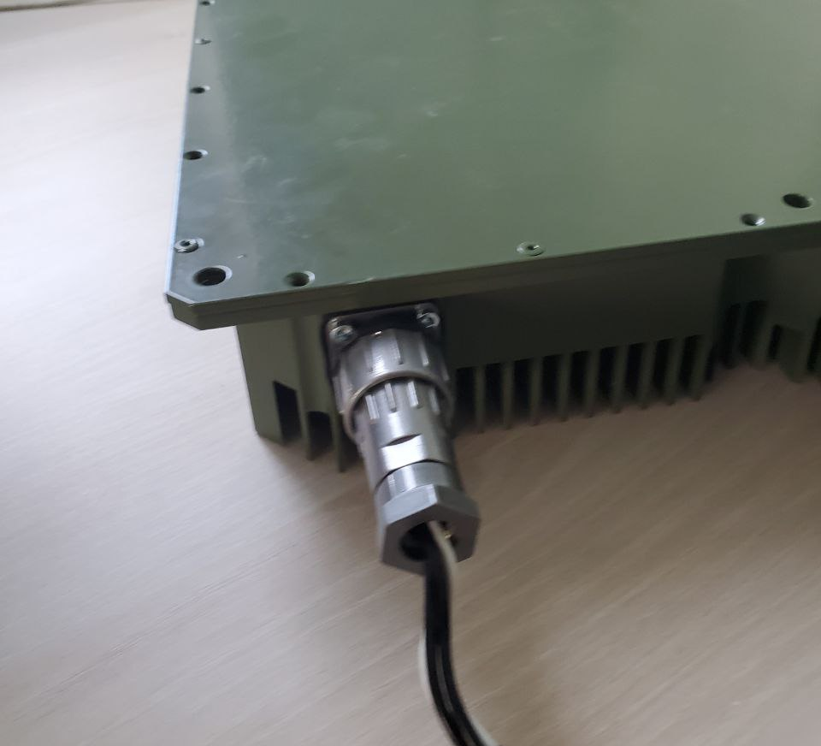
Подключение питания

Slide 5
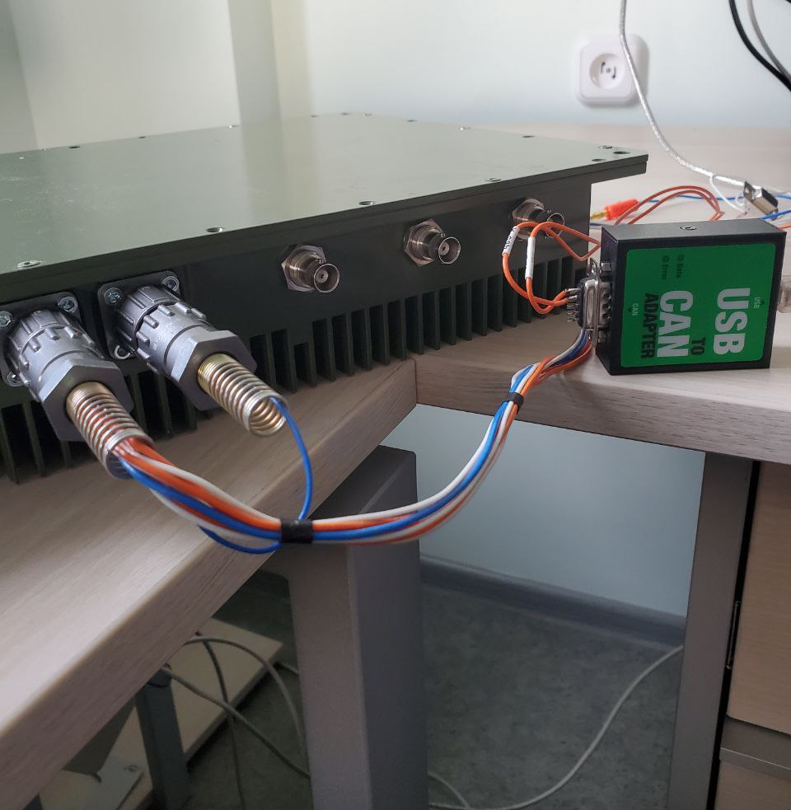
Подключение по CAN-интерфейсу

Slide 6
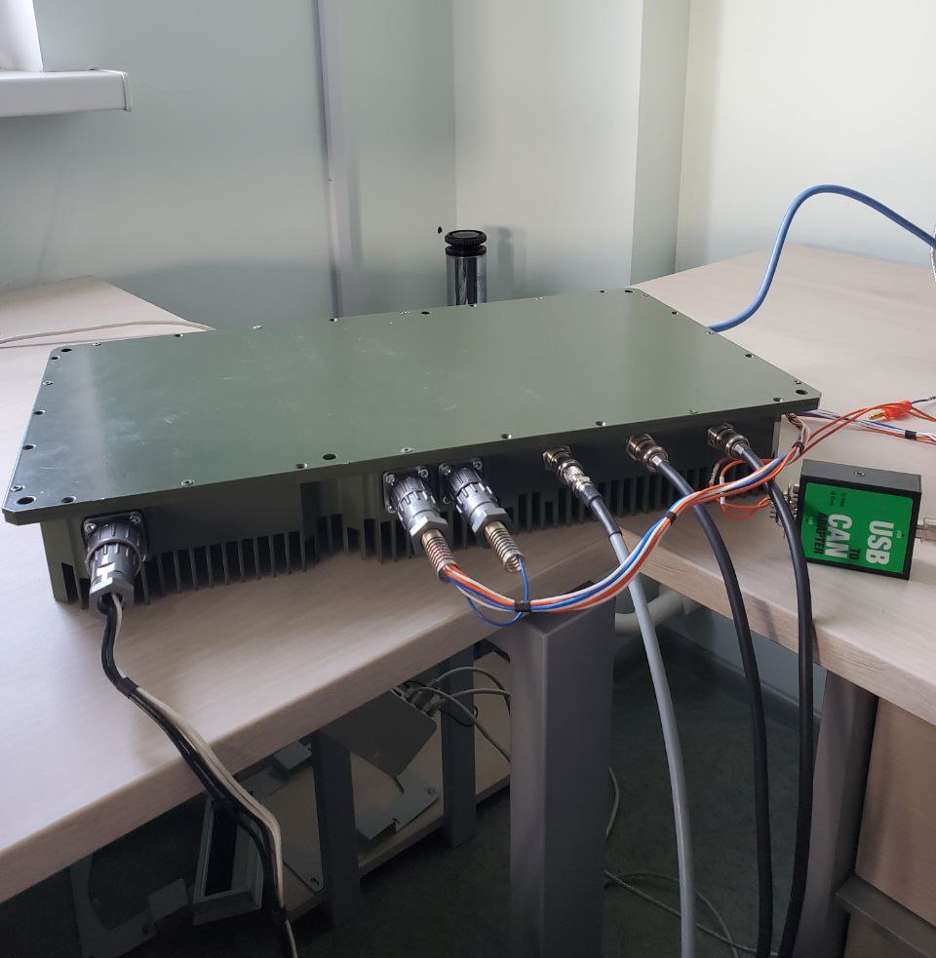
Подключение гетеродинов и выходного сигнала

Slide 7

Проблема и решение
Проблема: как легко и удобно настраивать и диагностировать конкретный приемо-передающий модуль.
Решение: создание программного обеспечения, позволяющего отправлять команду настройки на выбранное аппаратное устройство, получить ответ или список ошибок в читаемом виде.

Slide 8
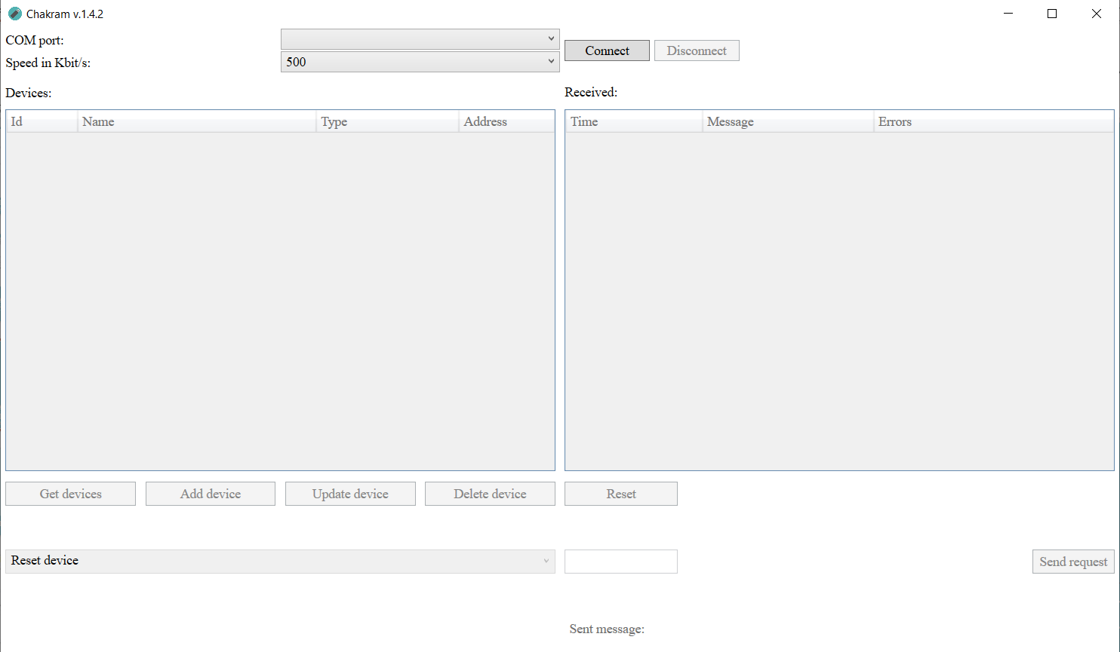
Перед подключением по COM-порту

Slide 9
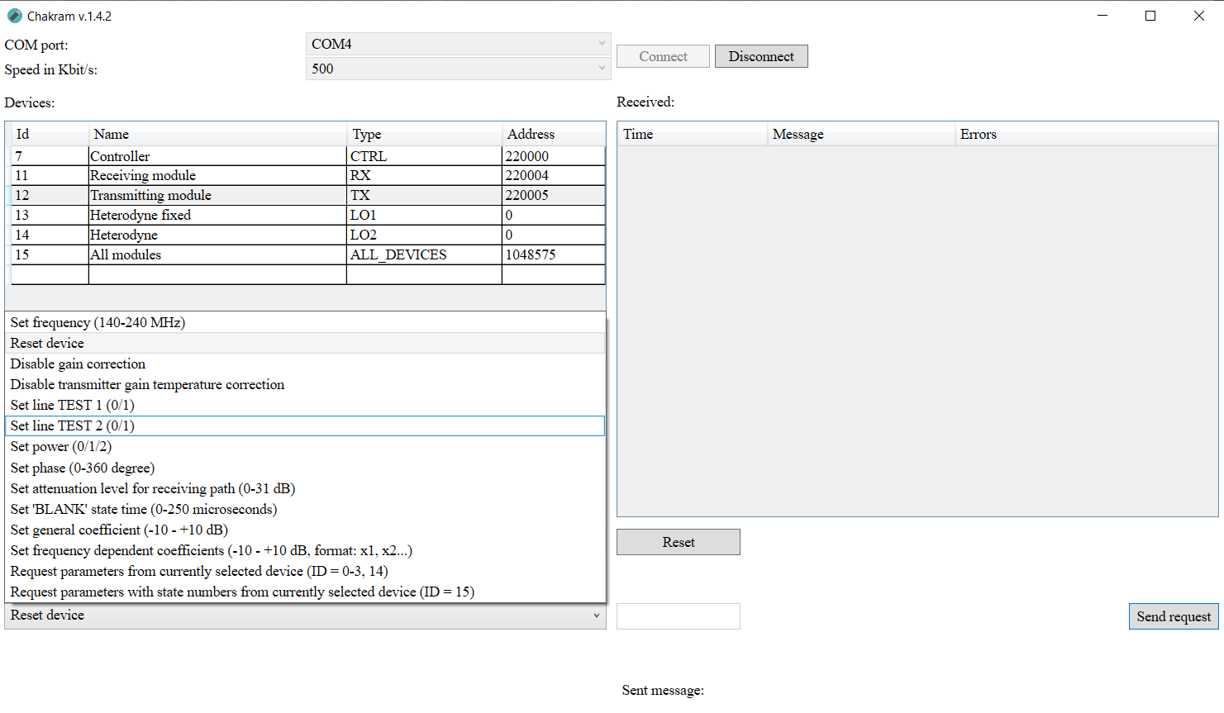
Выбор одной из доступных команд

Slide 10
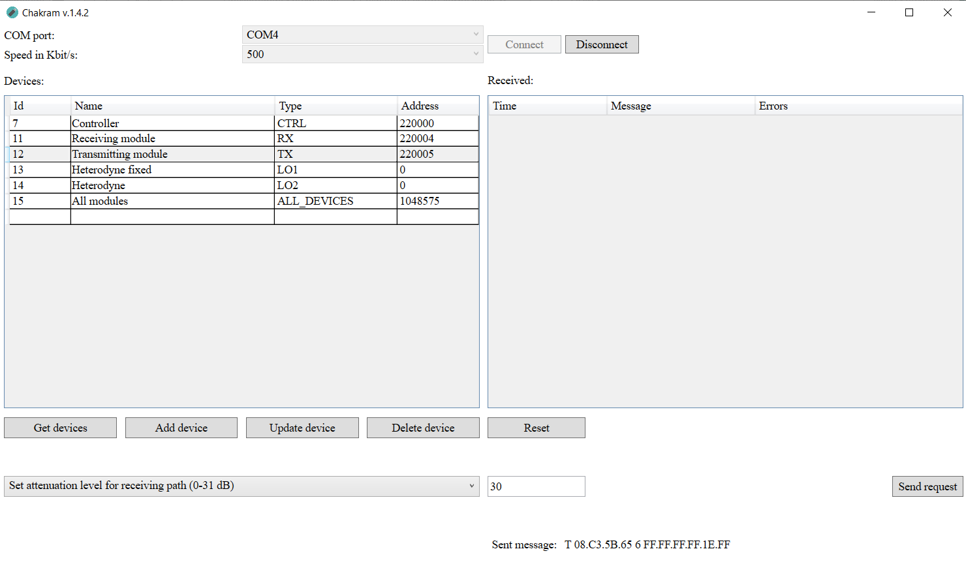
Отправление выбранной команды с заданным значением

Slide 11
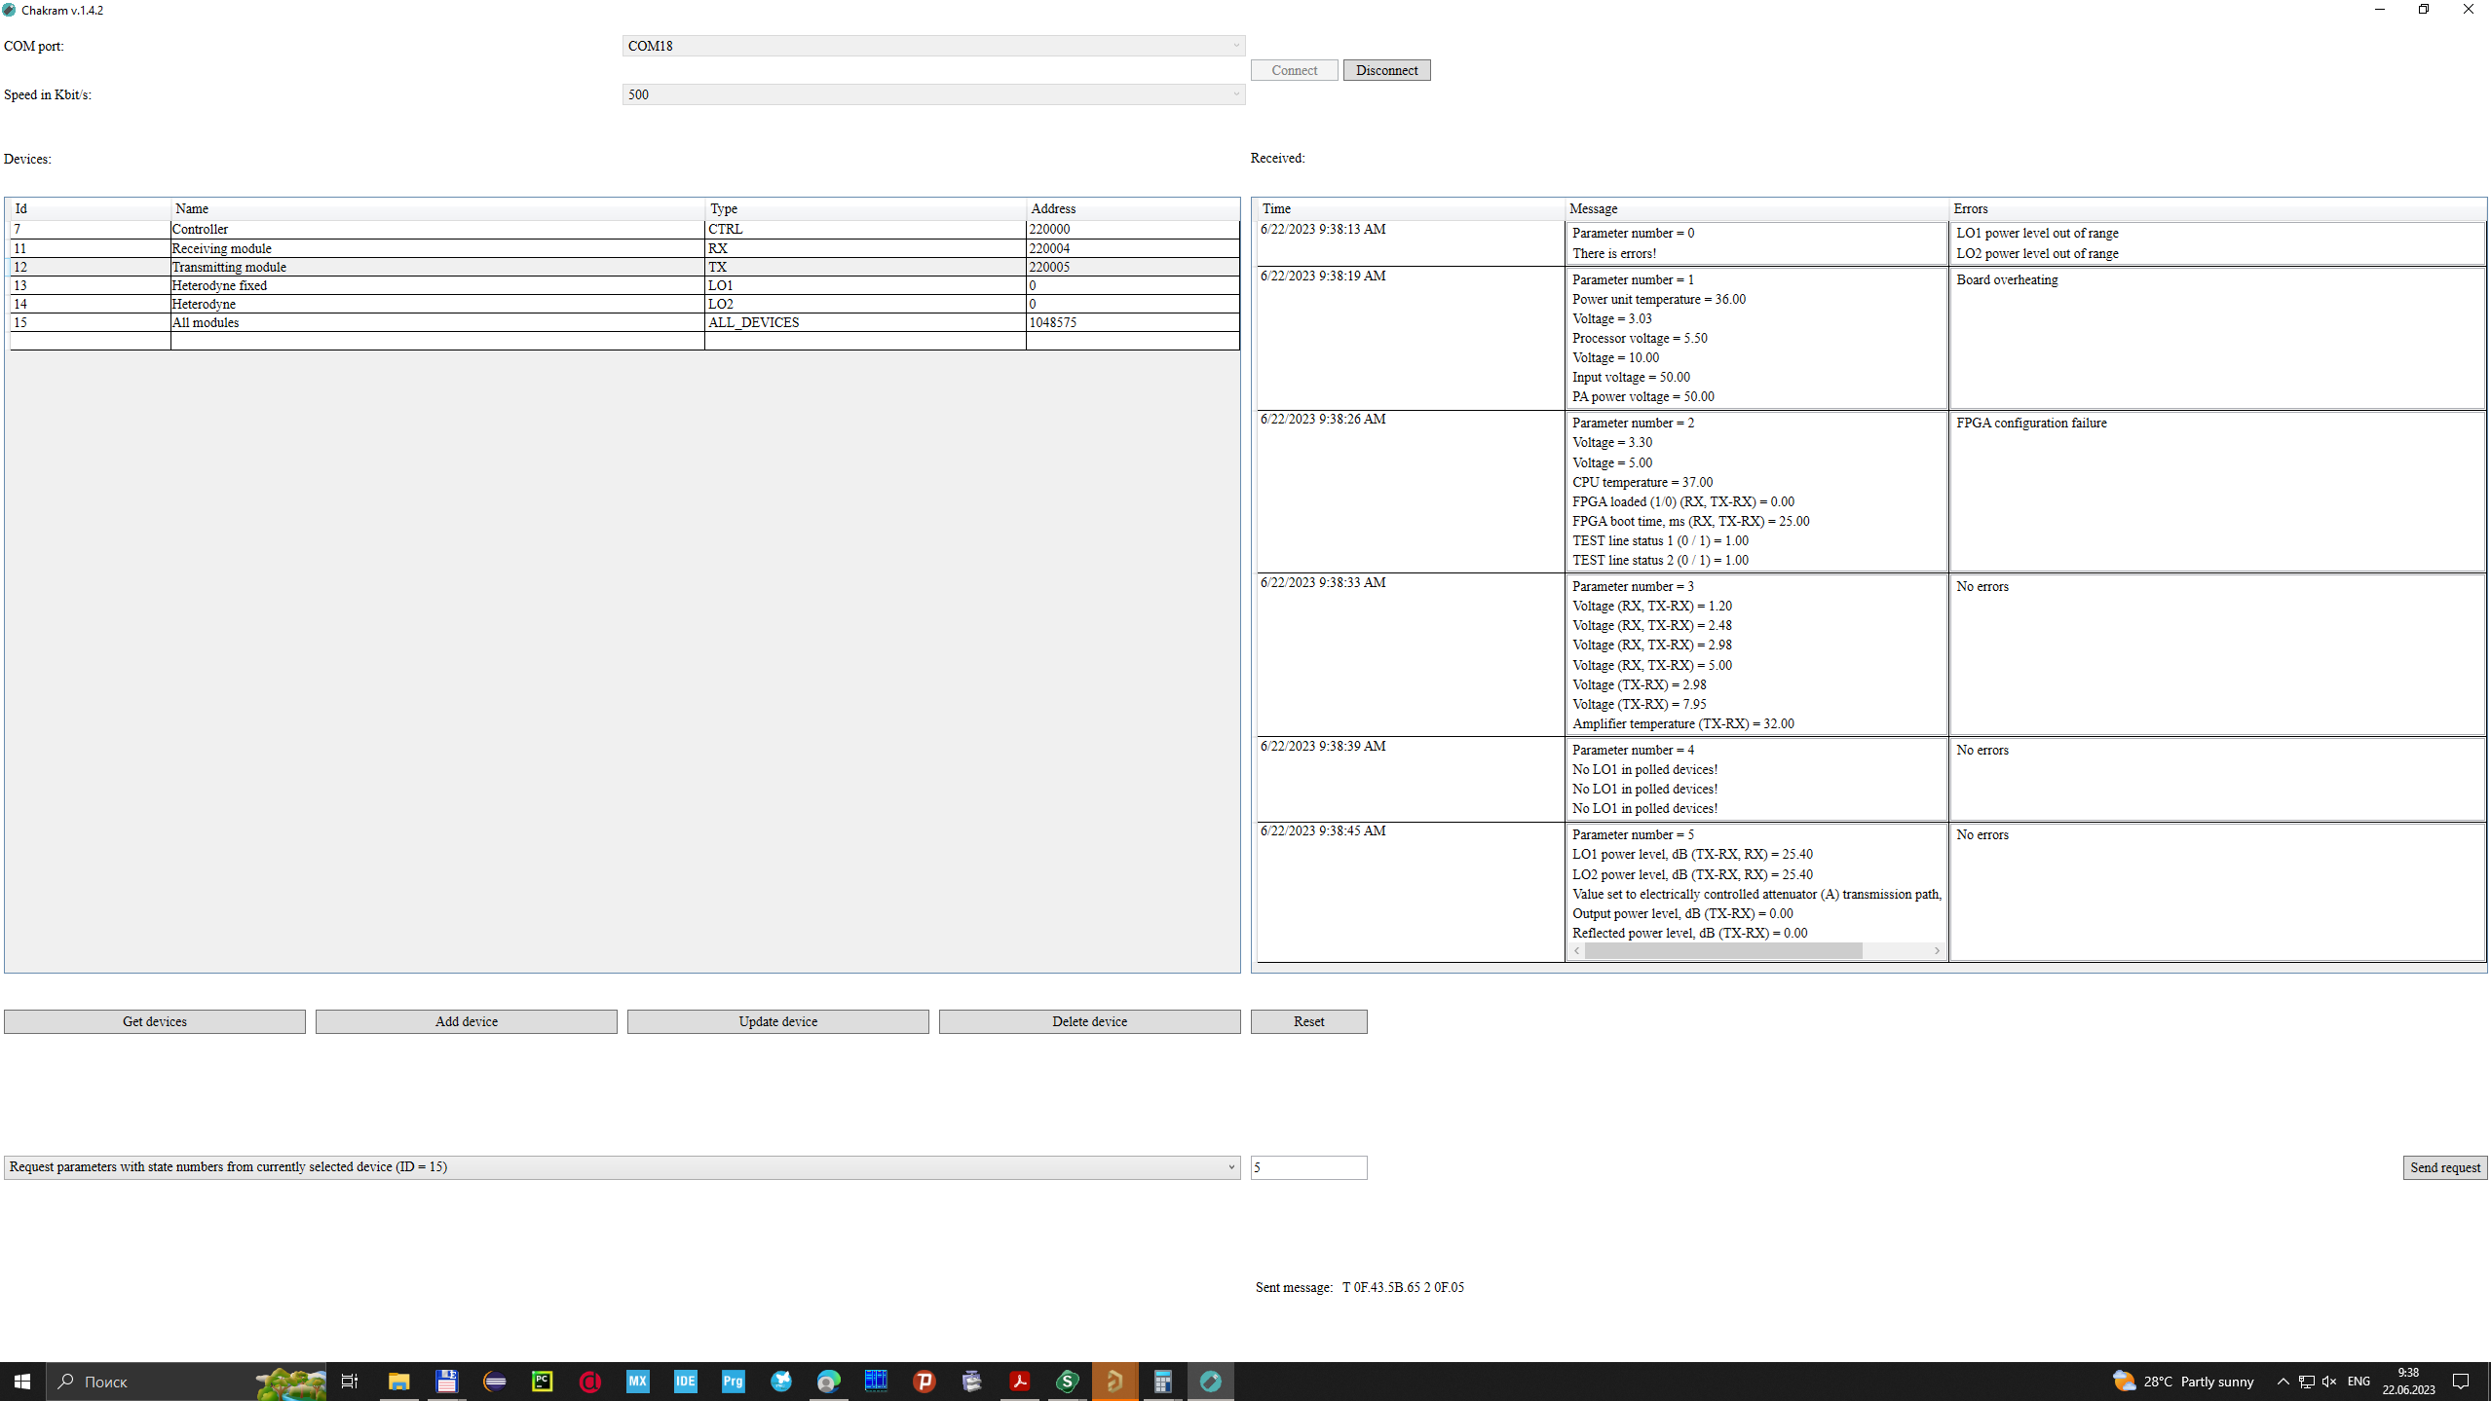
Получение ответов на команды вычитывания данных

Slide 12
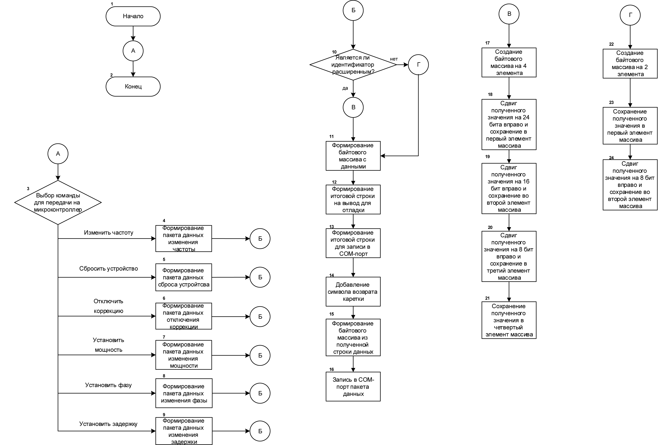
Формирование команд управления приемо-передающим модулем

Slide 13
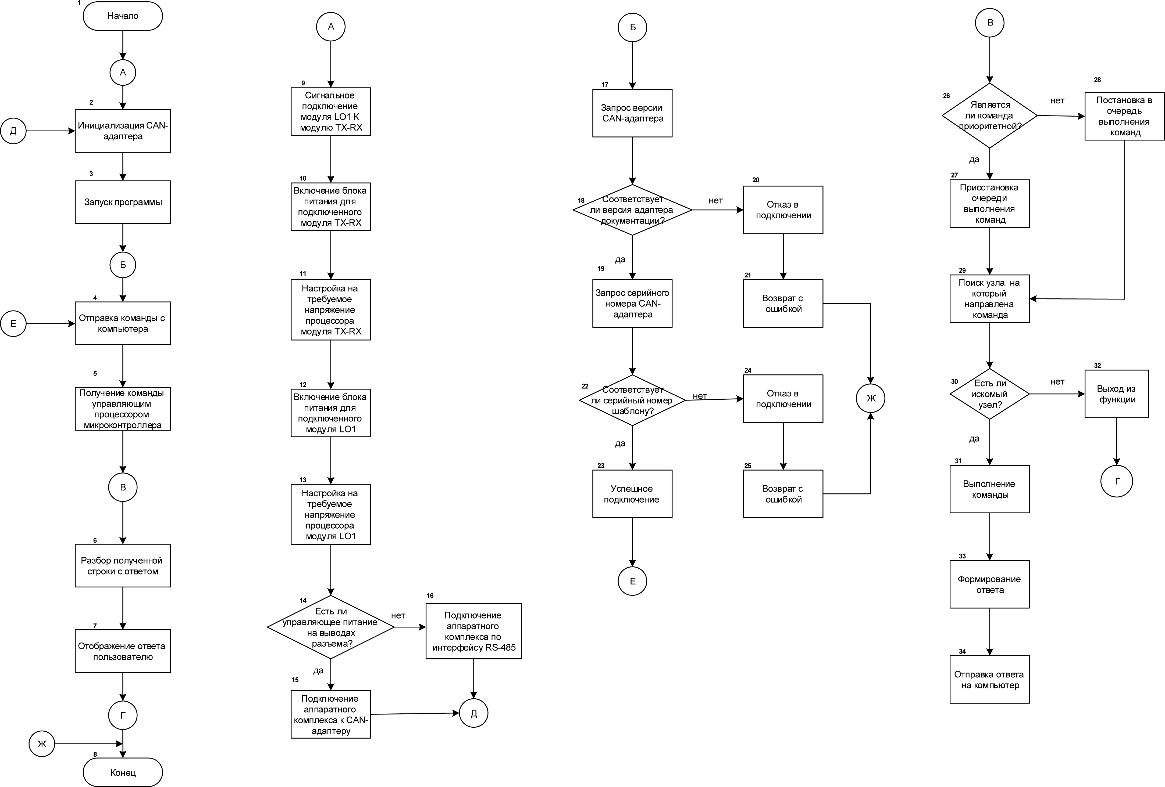
Разбор Диагностического пакета данных

Slide 14
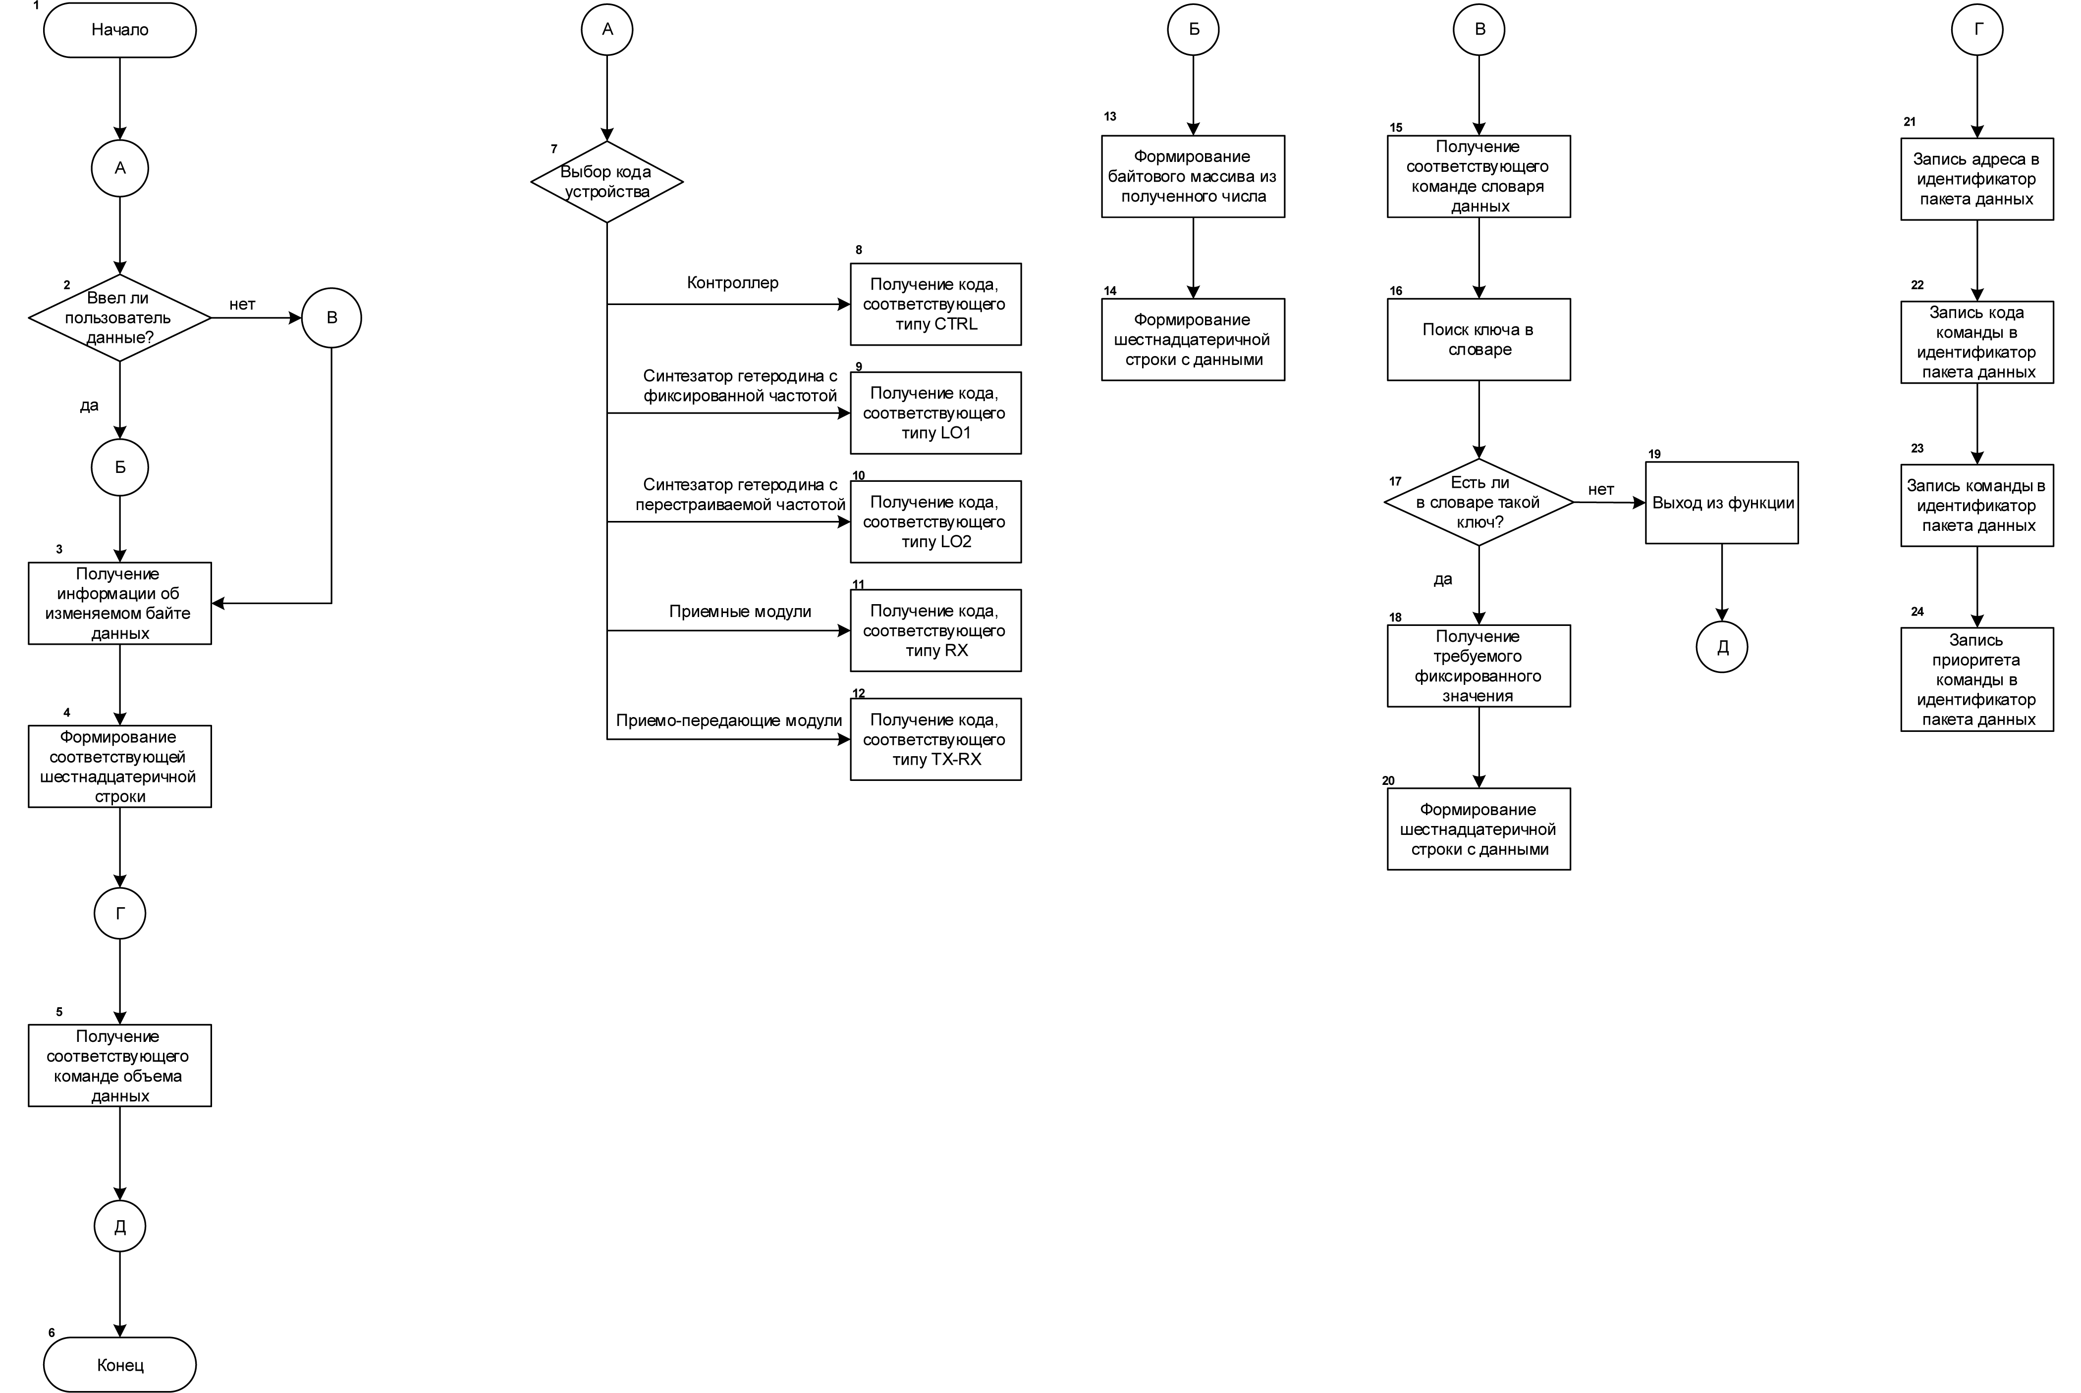
Формирование пакета данных CAN-шины

Slide 15
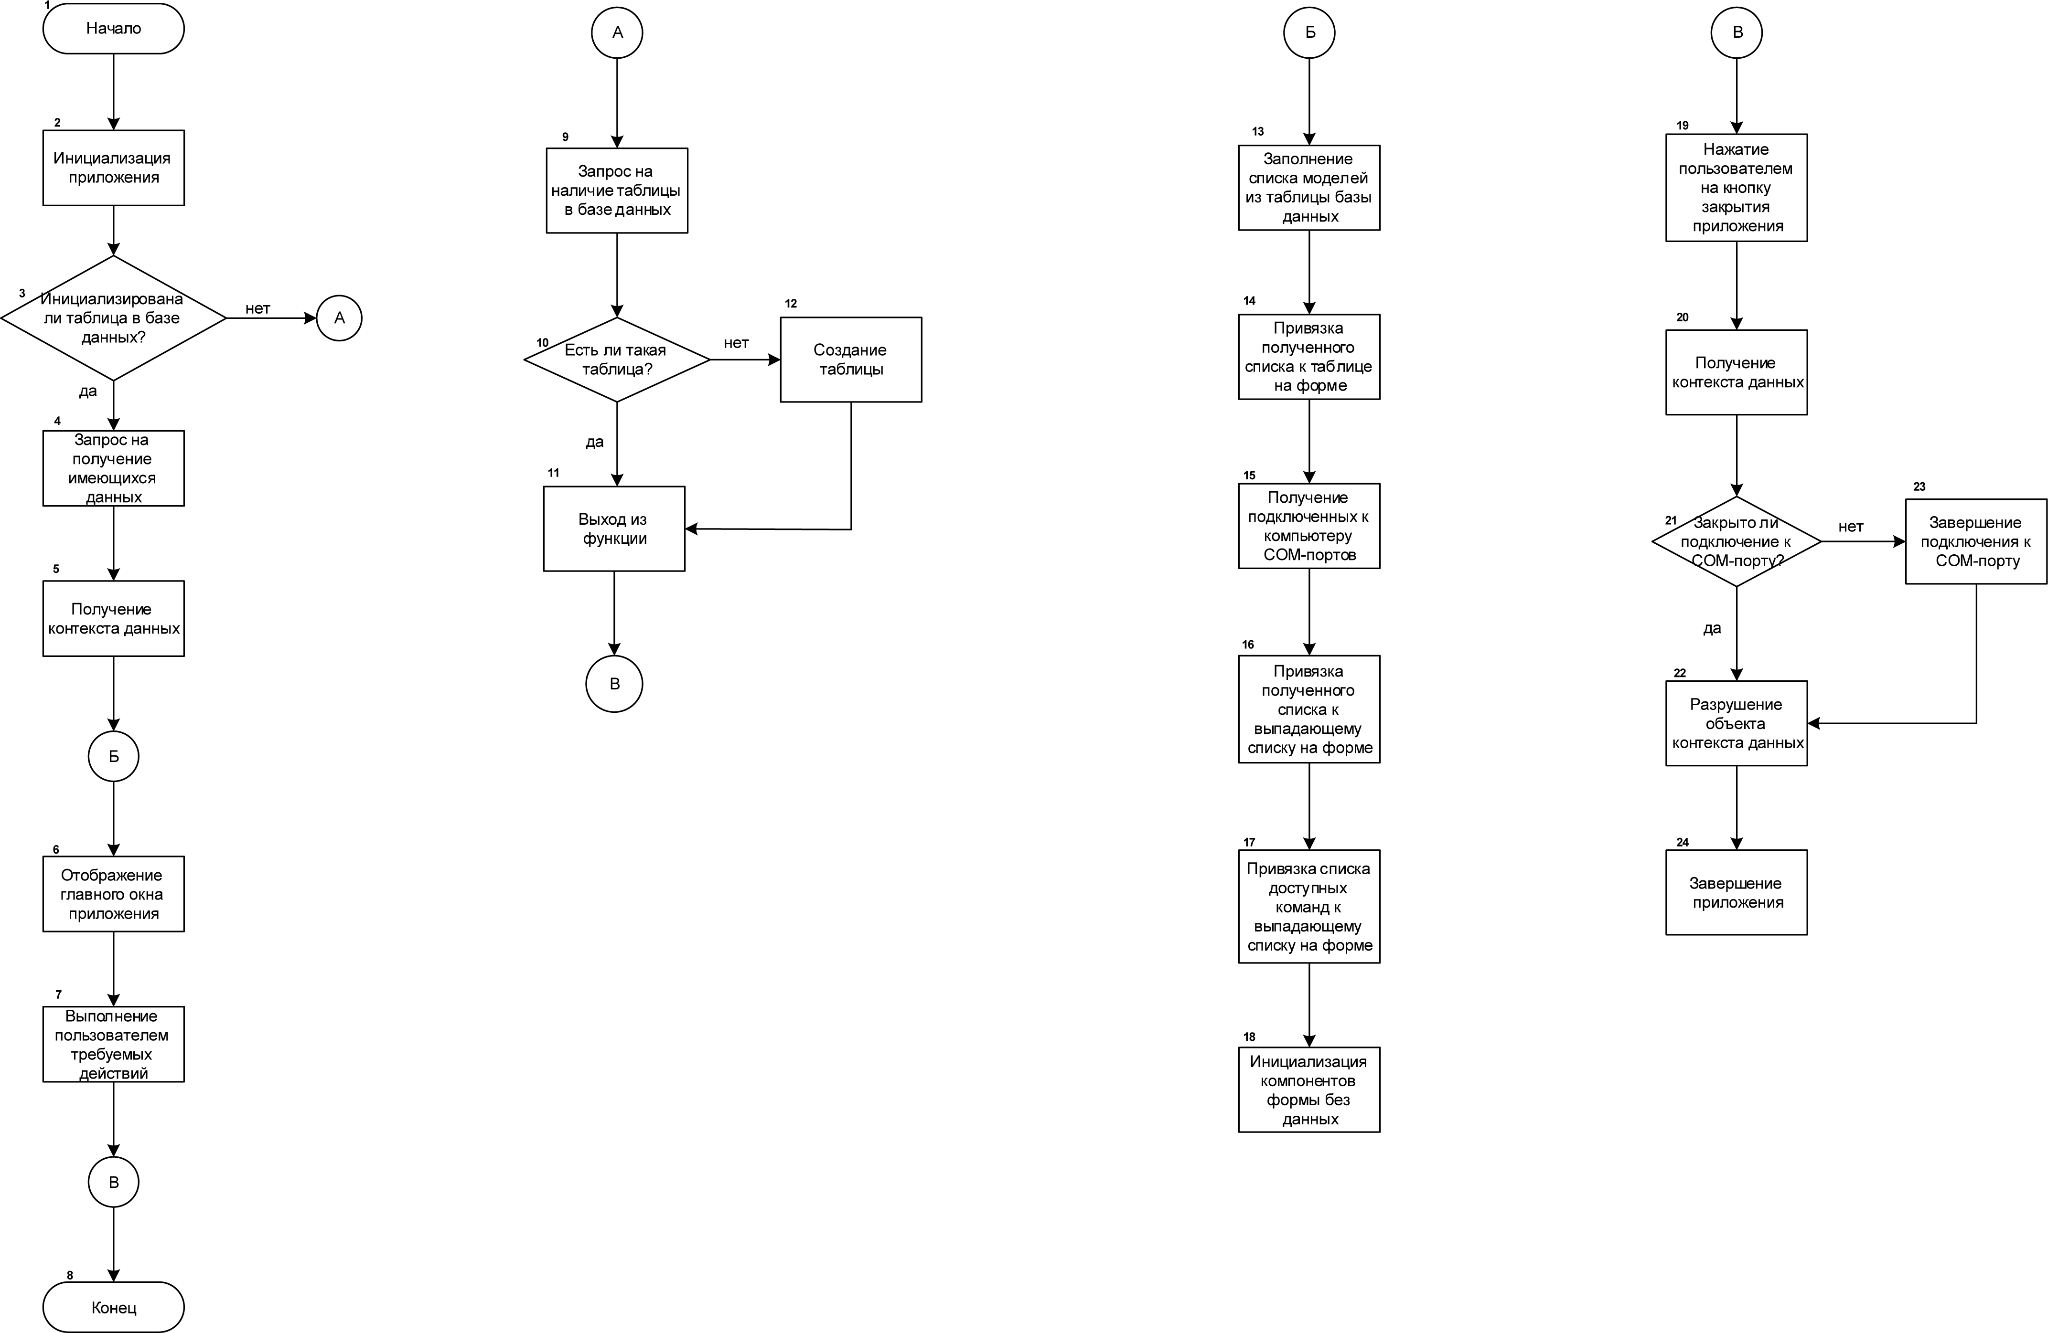
Отображение данных

Slide 16
Взаимодействие модулей аппаратно-программного Комплекса

Slide 17
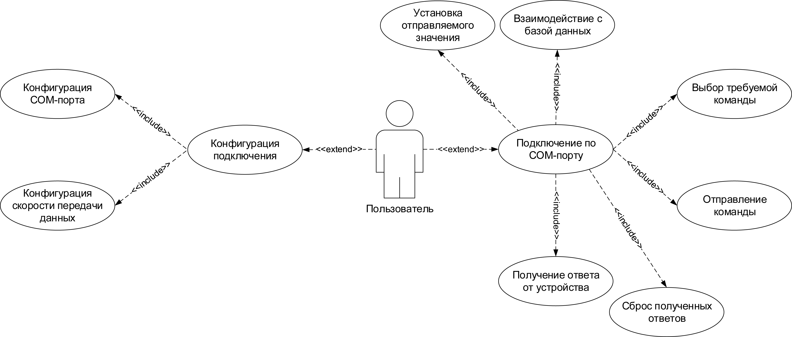
ДИАГРАММА ВАРИАНТОВ ИСПОЛЬЗОВАНИЯ

Slide 18
Заключение:
Разработано настольное приложение для настройки и диагностики отдельных узлов приемо-передающего модуля
Программное обеспечение разработано по индивидуальному заказу Центра 1.9 НИЧ БГУИР и используется в рамках выполнения контракта на разработку приемо-передающих модулей.

Slide 19
СПАСИБО ЗА ВНИМАНИЕ!

